Slide 1

Provázanost formální a neformální péče o osoby s demencí v domácím prostředí
Praha 7.9. 2021

Slide 2
Centrum sociálních a zdravotních služeb Poděbrady o.p.s.
Společnost s dlouholetou tradicí, od roku 1971
Registrované sociální služby:
pečovatelská služba, osobní asistence, denní stacionář, odlehčovací služba
Domácí zdravotní péče
Domácí hospicová péče
Další služby:
Doprovázení pěstounských rodin, POSEZ a Centrum poradenských služeb,
Centrum pro pečující rodiny
Poslání společnosti: „Domov je DOMA“

Slide 3
Příklad dobré praxe - kazuistika
Oslovení sociální služby rodinou
Sociální šetření
Zjišťování sociální situace zájemce o službu, míry soběstačnosti, rodinné situace, bydlení, vybavenost kompenzačními pomůckami, příspěvek na péči
Mapování potřeb, přání a očekávání klientky
Nastavení sociální služby, sestavení individuálního plánu péče, uzavření smlouvy o poskytování pečovatelské služby

Slide 4
Průběh terénní služby
Sledování průběhu péče
Reakce terénní služby na změny životní situace klientky
Podpora pečující rodiny (formální péče, psycholog, zapojení do projektu pro pečující rodiny)
Nastavení návštěv sester DZP
Nezbytná úloha domácí hospicové péče
Naplnění přání klientky

Slide 5
Projekt pro pečující rodiny „S námi to zvládnete!“
Cíl projektu
Aktivity projektu:
Praktický nácvik péče o blízkého člověka (domácnost + tréninková místnost)
Zapůjčení kompenzačních pomůcek do domácnosti, možnost vyzkoušení
Odborné proškolení neformálních pečujících formou akreditovaných kurzů
Podpora psychologa
Individuální a skupinová relaxace
Sdílené skupiny
Sociální poradenství

Slide 6
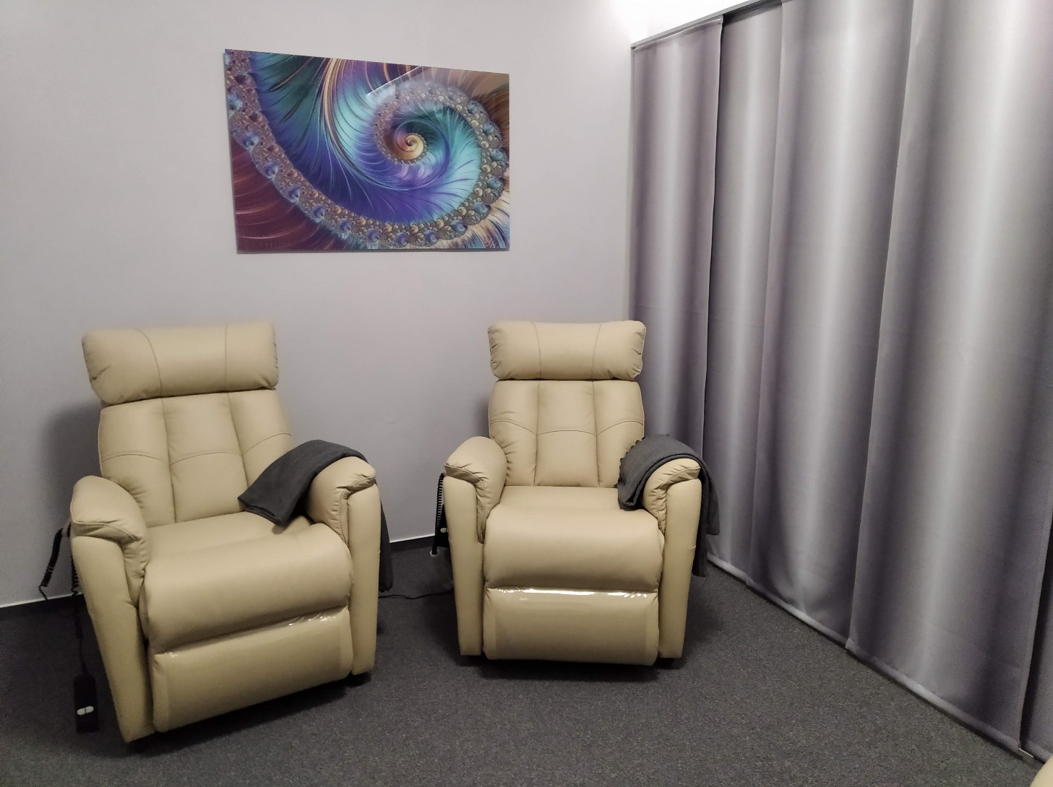
Relaxační místnost

Slide 7
Výhody a přednosti projektu
Individuální podpora šitá přímo na míru – dle aktuální situace a potřeb pečujícího
Možnost podpory přímo v rodině
Aktivity pod jednou střechou
Individuální nastavení jednotlivých aktivit - skupinově, individuálně, rozsah, místo, časové rozvržení, náplň
Reflektujeme změny u pečujícího v průběhu trvání celého projektu

Slide 8
Děkujeme za pozornost
Centrum sociálních a zdravotních služeb Poděbrady o.p.s.
www.centrum.podebrady.info

